Slide 1
Empfehlung
Sieh’ Dir die Folien im Präsentations-Modus an!
Es gibt etliche Animationen und später auftauchende Elemente können andere überdecken.

Slide 2
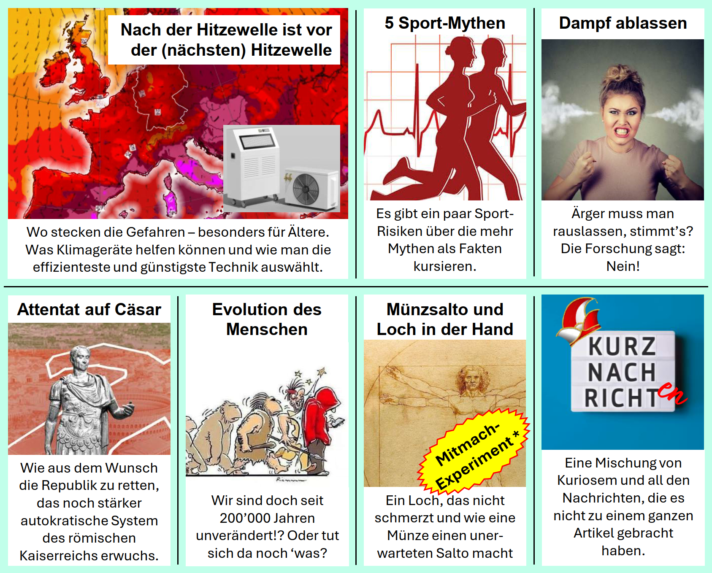

Willkommen zur
KoMi-Soirée
06-2026

Slide 3

Smartphones treiben Rückgang der Geburtenrate
Auch wir fahren ja jetzt voll elektrisch.
Die Assistenz-System sind einfach genial! So butter-weiche Kurvenfahrten und perfekt in der Spur!
Von den 20 Minuten nach Schaan bin ich höchstens 1..2 Minuten selbst(!) aktiv gefahren (Gas, Bremse, Lenken).
700 km nach Aachen Enten holen? Waren nie so entspannt, wie mit diesem Wagen. Und mit 800 km WLTP-Reichweite hält der Wagen definitiv länger durch als wir 😄

Slide 4
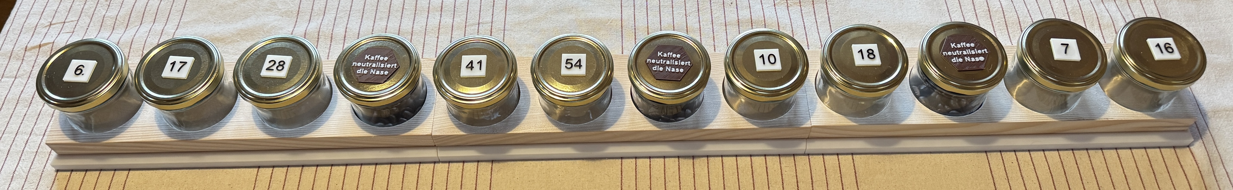
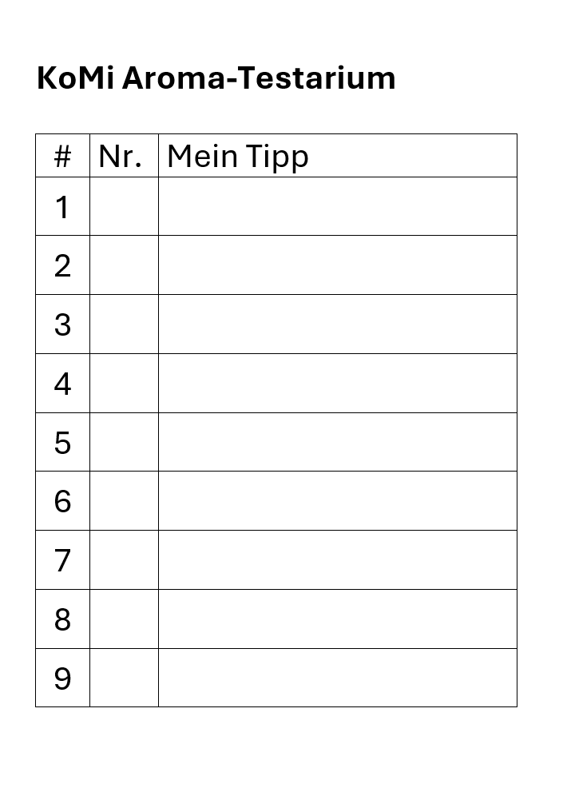
Update…
Das KoMi Aroma-Testarium – V2
Es stehen 9 Aromen zum Test des eigenen Geruchssinns parat
und 3 Dosen mit Kaffee-Bohnen zur «Neutralisierung».
Dazu hat’s Bögen, in die man seine Lösung eintragen kann
Am Ende der Soirée gibt’s die Auflösung in Form einer verdeckten
Karte. Man kann den Test also auch noch nach der Soirée machen.

Slide 5
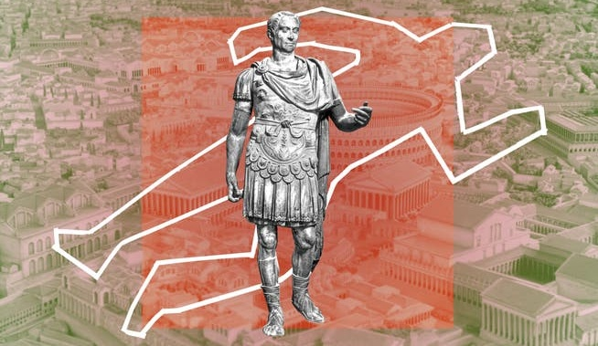
Die Republik wird zum Kaiserreich
Das Attentat auf Cäsar

Slide 6
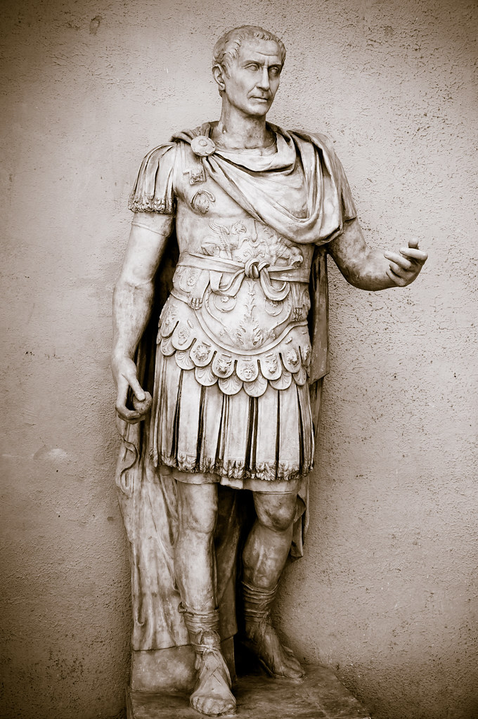

Hintergrund: Warum ist Cäsar die Zielscheibe?
Seit der Eroberung Galliens (ca. 10 Jahre zuvor) bewegte sich Cäsar in einer verfassungsrechtlichen Grauzone, eigenmächtig und ohne Senatsauftrag.
Nach dem Bürgerkrieg (49–46 v. Chr.) wurde er faktisch Alleinherrscher, ab Herbst 46 v. Chr. formell Diktator auf zehn Jahre – ein Amt, das eigentlich nur für sechs Monate in Notzeiten vorgesehen war.
Er erhielt beispiellose Ehren: Titel "Imperator" und "Pater patriae", Konsulat auf zehn Jahre, goldener Kranz, goldener Stuhl, eigener Feiertag.
Die Republik wurde zur Farce, blieb aber formal "legal", da der Senat alles absegnete.
Zunehmend gab es Andeutungen königlicher Ehren: Anrede als "Rex", die Krönungsszene mit Marcus Antonius im Februar 44 v. Chr. (von Cäsar öffentlich abgelehnt, aber verdächtig).
Als er sich kurz darauf zum "Dictator perpetuo" (Diktator auf Lebenszeit) ernennen ließ, war klar: Er plante keine Rückkehr zur Republik.

Slide 7
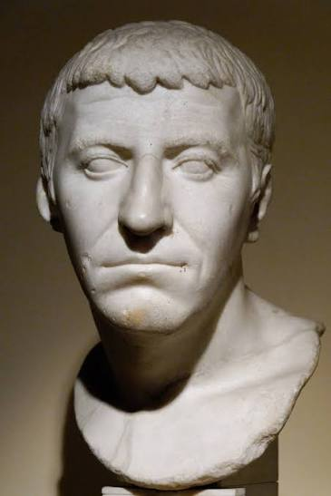
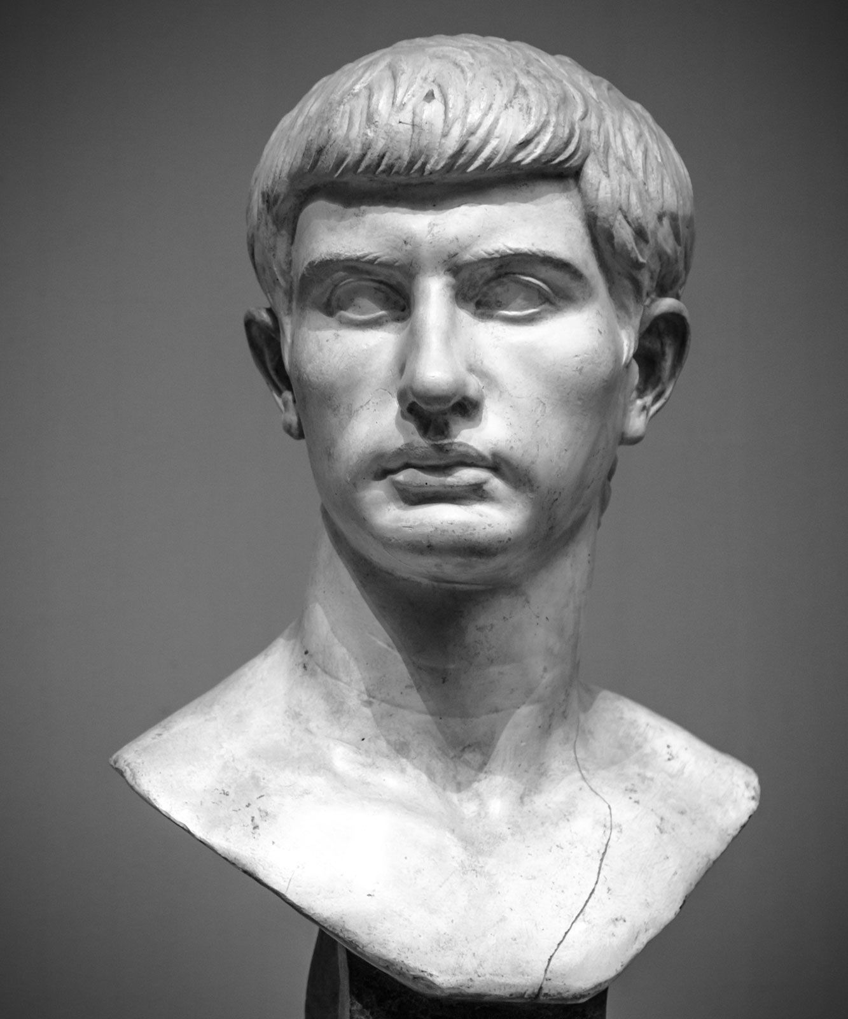
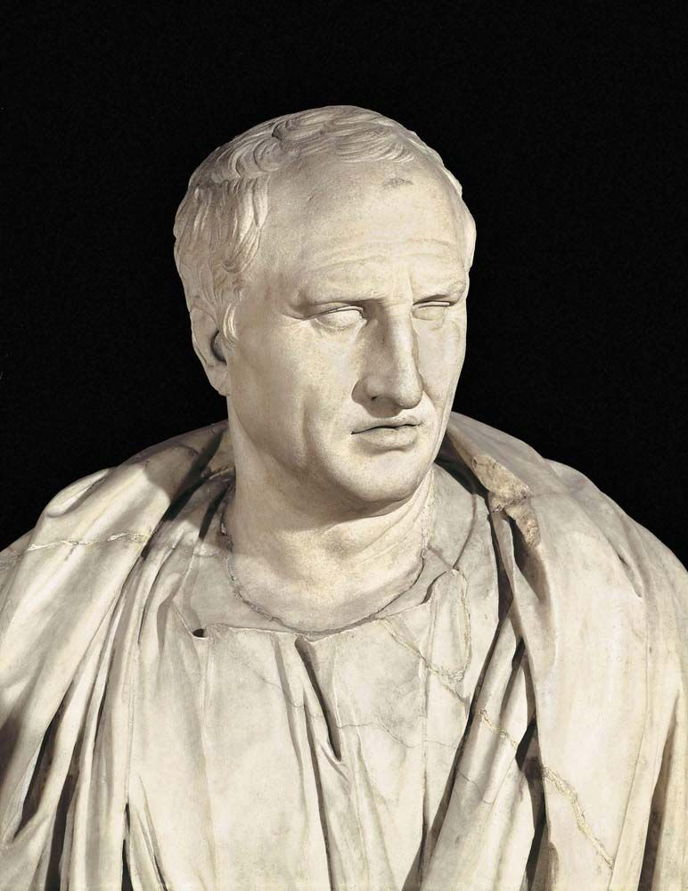
Die Verschwörer
Etwa 60 Personen, angeführt von Cassius und Brutus (beide einst Pompeius-Anhänger, von Cäsar begnadigt).
Eine heterogene Gruppe: alte Aristokraten, ehemalige Bürgerkriegsgegner, aber auch enttäuschte frühere Cäsar-Anhänger.
Einig nur im Ziel, die Alleinherrschaft zu beseitigen – ohne klaren Plan für danach.
Cicero kommentierte später, sie hätten "mit dem Mut von Männern und dem Verstand von Kindern" gehandelt.
Sie unterschätzten, wie sehr der Staat von Cäsar persönlich abhing und wie populär er beim einfachen Volk war.

Slide 8
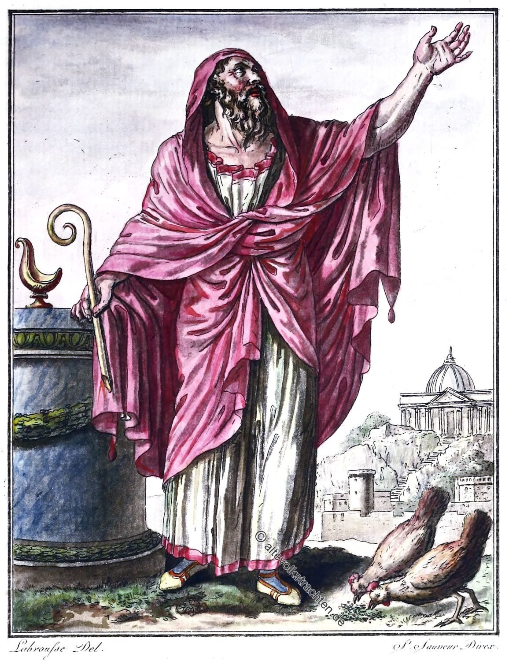
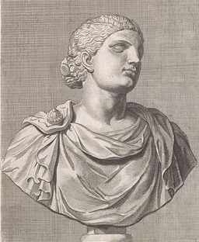
Die Vorzeichen
Cäsar erhält mehrere unheilvolle Warnungen:
Ein Seher mahnt ihn, sich vor einer Gefahr in Acht zu nehmen, die sich nicht über die Monatsmitte hinaus hinauszögern lasse.
Auguren beobachten einen Zaunkönig mit Lorbeerzweig, der zum Pompeius-Theater fliegt (wo der Senat tagt) und dort von Raubvögeln zerrissen wird.
Die heiligen Pferde, die Cäsar beim Rubikon-Übertritt dem Flussgott geweiht hatte, verweigern das Fressen – manche behaupten sogar, sie hätten geweint.
Calpurnia, Cäsars Frau, träumt in der Nacht vor dem Attentat, der Hausgiebel stürze ein und ihr Mann werde in ihren Armen erstochen; die Schlafzimmertüren öffnen sich angeblich von selbst.
Cäsar selbst träumt, über den Wolken zu schweben und Jupiter die Hand zu reichen.
Fun Fact
Die heutige Psychologie weiss, dass wir im Nachhinein zeitlich und kausal nicht verbundenen Ereignissen eine narrative Verbindung aufdrücken, d.h. daraus eine zusammenhängende Geschichte machen.
Besonders nachdem man bereits von dem Ereignis weiss ist man sensibel für ‘Zeichen’ und bringt diese nachträglich damit in Verbindung.
Das ist mit Sicherheit auch hier passiert.

Slide 9
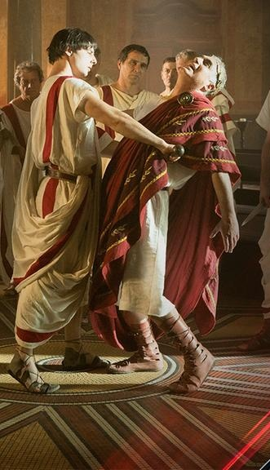
Der Mord
Der Morgen des Attentats
Cäsar ist müde und krank und will die Sitzung absagen. Er will in drei Tagen zu einem Feldzug gegen die Parther aufbrechen. Calpurnia bestürmt ihn, zu Hause zu bleiben.
Auf dem Weg wird er von Bittstellern aufgehalten; ein Unbekannter steckt ihm sogar ein Schriftstück mit allen Details des geplanten Attentats zu – Cäsar liest es nicht.
Der Mord selbst
Die Verschwörer umringen Cäsar scheinbar respektvoll. Lucius Tullius Cimber bittet ihn um etwas, wird abgewiesen, während ein zweiter Angreifer ihn von hinten verletzt. Cäsar wehrt sich kurz mit einem Schreibgriffel. Laut Cassius Dio verhüllt er sein Haupt und glättet mit der linken Hand seine Toga, um "mit Anstand zu fallen". Er stirbt durch 23 Dolchstiche, ohne einen Laut – nur beim ersten Stich soll er geseufzt haben.
Der berühmte Ausruf "Auch du, mein Sohn?" an Brutus gilt schon bei Sueton als Legende.

Slide 10
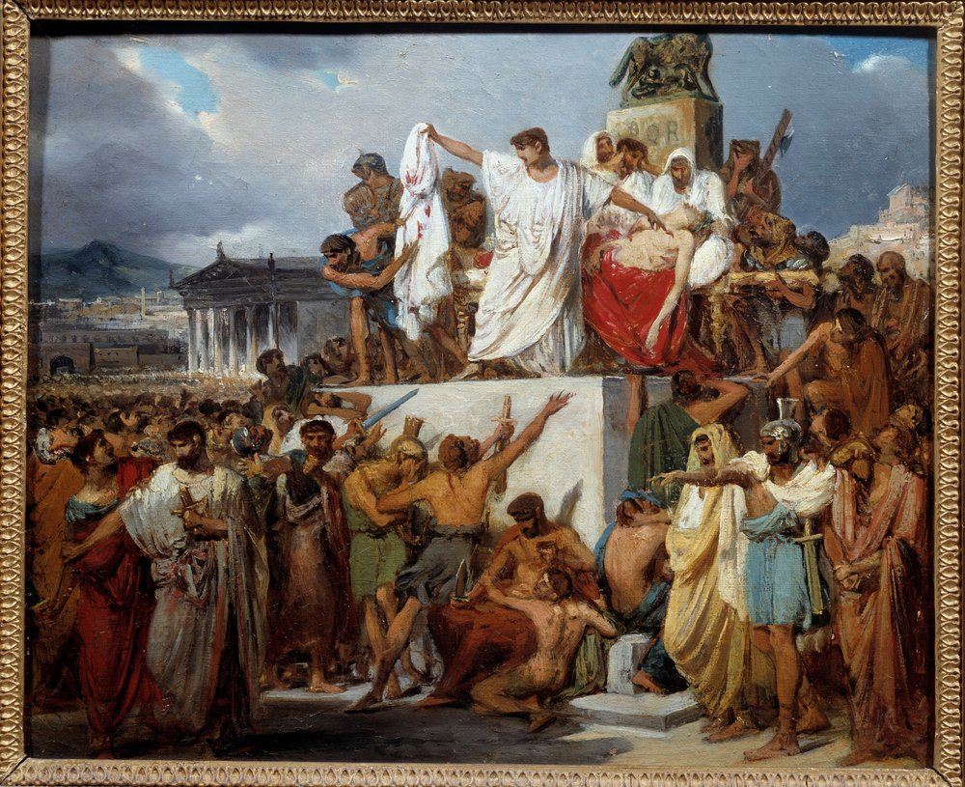
Die direkten Folgen
Die nächsten Tage (15.–17. März)
Die Senatoren bleiben erstarrt und handlungslos; Panik bricht aus, alle fliehen.
Die Verschwörer schänden weder Cäsars Leiche noch konfiszieren sie sein Vermögen. Erst nach Stunden wird der Leichnam heimgebracht.
Rom verfällt aus Furcht vor Bürgerkrieg in Totenstille; die Attentäter verbringen eine bange Nacht. Am 17. März einigt man sich auf einen faulen Kompromiss: Cäsars Anordnungen sind rechtmäßig, die Attentäter erhalten Amnestie.
Staatsbegräbnis und Umschwung (20. März)
Das Testament wird verlesen: Cäsars Gärten gehen an das Volk, ein
halber Arbeiter-Jahreslohn pro Bürger
Tausende Veteranen sind anwesend – die Stimmung kippt in fanatische
Verehrung. Die Menge verbrennt die Leiche spontan auf dem Forum. Die
Verschwörer fliehen aus Angst um ihr Leben aufs Land.
Wenige Tage später wird Cäsar bereits kultisch verehrt.

Slide 11
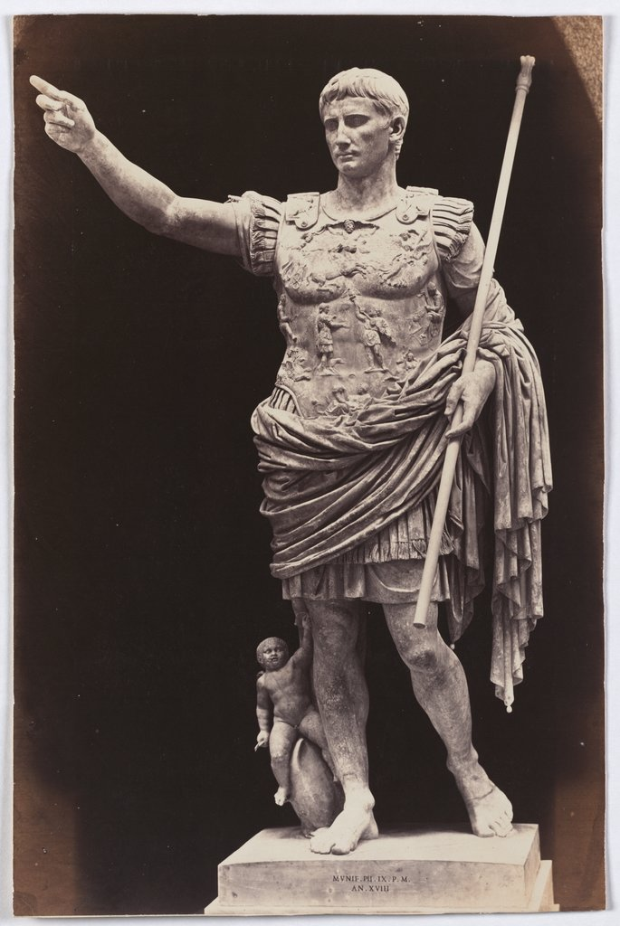
Langfristige Konsequenzen
Das Attentat erweist sich als politisches Debakel:
Die erhoffte Rückkehr zur Republik bleibt aus, da die Strukturen bereits zu sehr von Cäsars Macht abhingen.
Ein neuer Akteur betritt die Bühne: Gaius Octavius, Cäsars 19-jähriger Adoptivsohn und Haupterbe, den niemand kennt, der aber sofort entschlossen ins politische Geschehen eingreift. Nach einem weiteren, blutigen Bürgerkrieg etabliert er sich etwa 15 Jahre später als Kaiser Augustus – und verwirklicht damit genau jene dauerhafte Alleinherrschaft, die die Attentäter durch Cäsars Tod verhindern wollten.
Zentrale Ironie: Der Mord an Cäsar beseitigte den Mann, nicht aber die politischen Kräfte und Strukturen, die seine Macht ermöglicht hatten – und ebnete letztlich den Weg für ein noch stabileres autokratisches System, das Römische Kaiserreich.

Slide 12
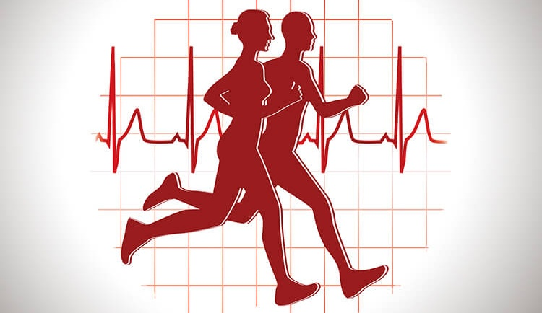
Wir klären auf
5 Sport-Mythen

Slide 13
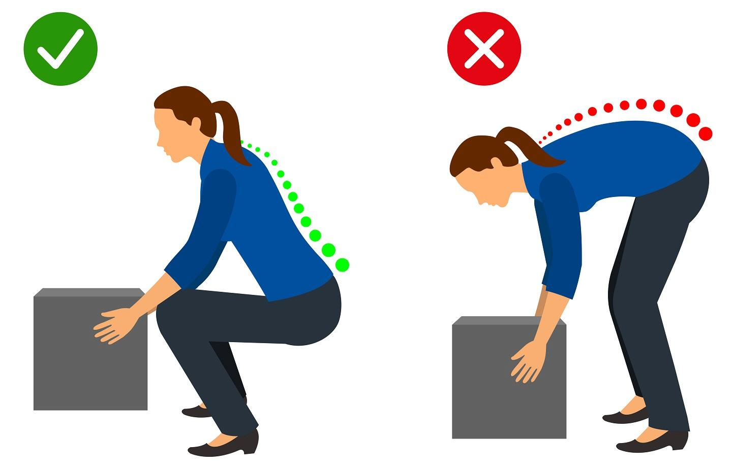
Heben mit geradem Rücken
Du musst mit geradem Rücken heben!
Richtig ist:
Angst vor "falscher" Technik (Kinesiophobie) führt oft zu Vermeidungsverhalten, was Muskeln/Strukturen eher schwächt.
Studien (u.a. Metastudie 2020) widerlegen, dass ein runder Rücken beim Heben automatisch Schmerzen verursacht – die Lendenwirbelsäule krümmt sich beim Heben aus tiefer Position ohnehin natürlich.
Entscheidender als die Technik sind Gewicht, Gewöhnung und Trainingsdosierung.
Fazit Bei «normalem» Gewicht ist ein gerader Rücken nicht unbedingt erforderlich. Nur bei (zu) hohen Lasten macht die Technik einen Unterschied

Slide 14
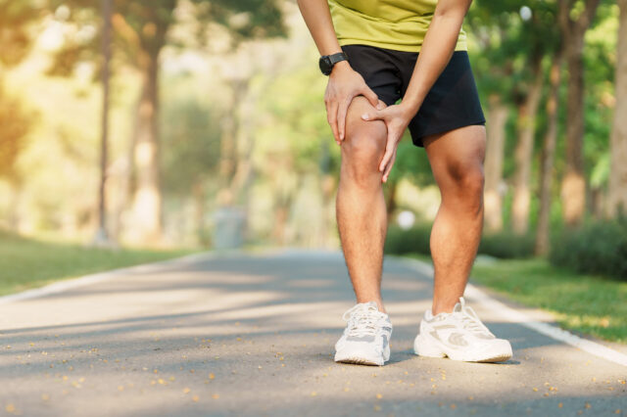
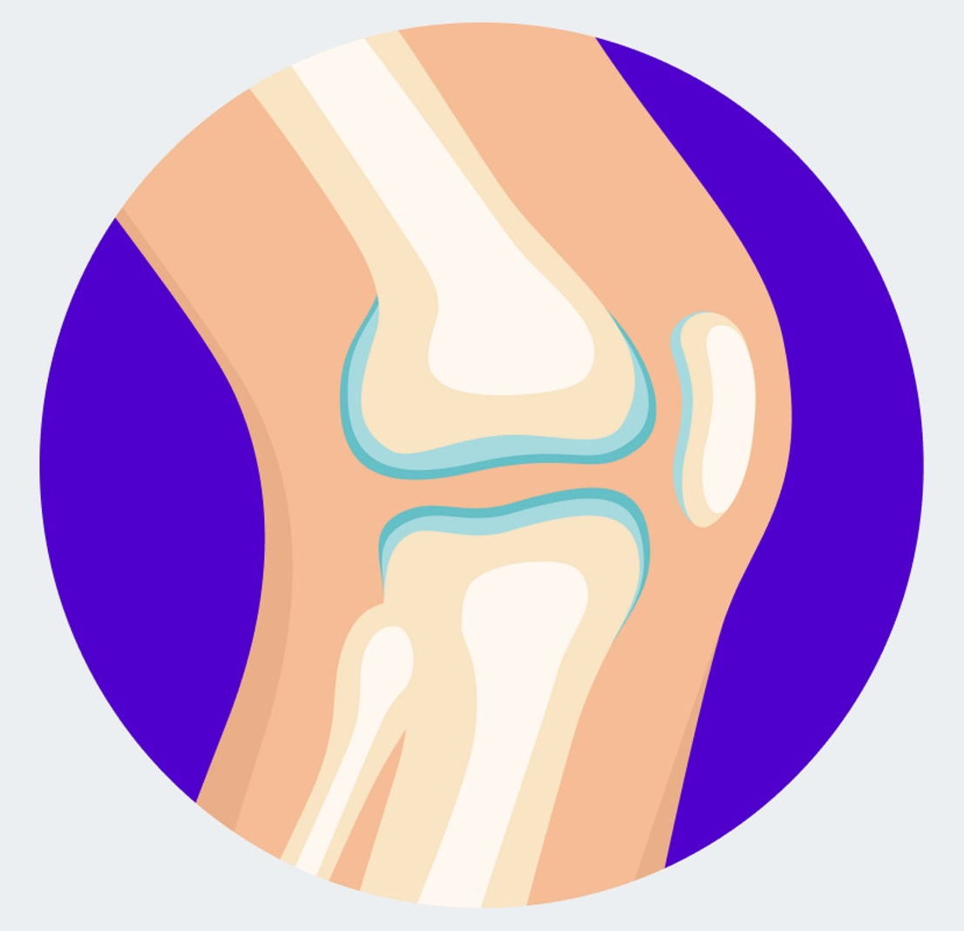
Joggen schadet den Knien
Geh’ nicht Joggen, das macht die Knie kaputt
Richtig ist:
Freizeitläufer haben sogar ein geringeres Arthroserisiko (3,5 %) als Nichtsportler (10,2 %); nur Eliteläufer liegen etwas höher (13,3 %).
Moderate Belastung fördert die Knorpelversorgung.
Probleme entstehen meist durch unbedachten Wiedereinstieg nach längerer Pause, nicht durch das Laufen selbst.
Faustregel: Solange keine oder nur geringe Schmerzen nach dem Training auftreten, ist die Belastung in Ordnung.
Fazit Nicht die Sportart an sich sondern Überlastung und Überschätzung sind das Problem.
Hast Du Schmerzen: aufhören!

Slide 15
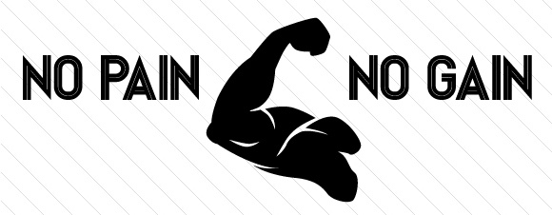
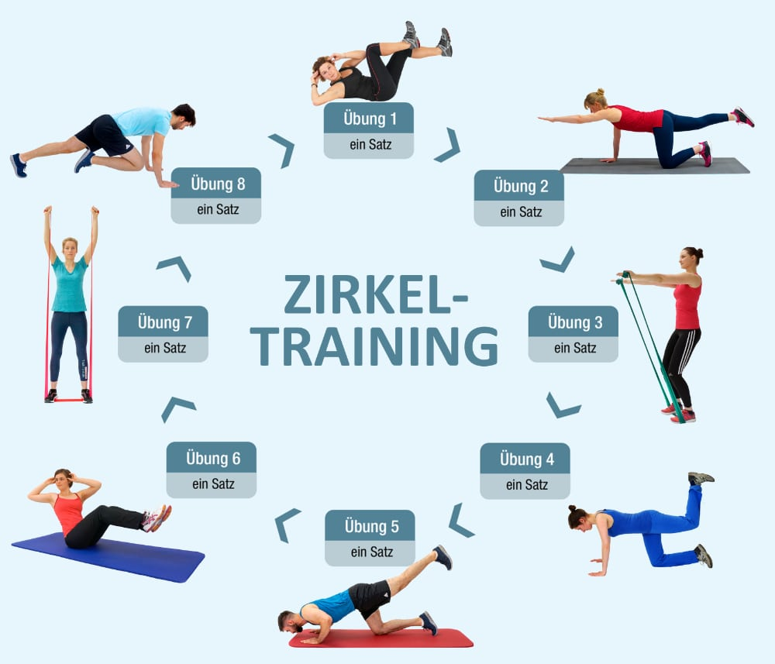
"No pain, no gain"
Fühlst Du keinen Schmerz, trainierst Du nicht genug oder zu schwach
Richtig ist:
Krafttraining kann individuell schmerzarm gestaltet werden.
Training mit sehr hohen Gewichten (3–5 Wiederholungen) ist oft nahezu schmerzfrei; klassisches Training (8–12 Wiederholungen) kann bei den letzten Wiederholungen leicht brennen.
Nur Kraftausdauer-Training (z. B. Rudern, Radfahren) erfordert das Aushalten von Belastung an der Grenze.
Auch Ausdauersport ist schmerzfrei möglich – ideal bei 60–75 % der maximalen Herzfrequenz (man kann sich noch unterhalten).
Fazit Leichter Muskelschmerz als Folge der Übersäuerung ist OK. Alles andere ist Überlastung und schädlich.

Slide 16
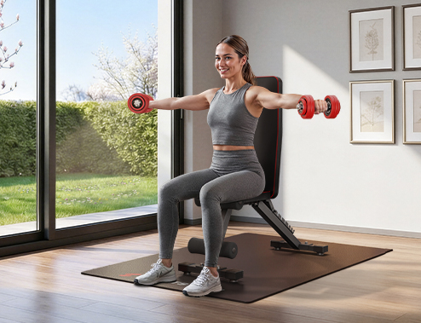
Kraftsport macht Frauen «massig»
Frauen sollen kein Krafttraining machen
Richtig ist:
Muskelaufbau wird stark durch Testosteron gesteuert – Frauen haben 90 % weniger davon als Männer.
Der Eindruck von "dickeren" Armen/Beinen entsteht meist durch fehlenden Fettabbau (ungünstige Ernährung), nicht durch übermäßigen Muskelaufbau.
Kraftsport erhöht den Grundumsatz und unterstützt so den Fettabbau – sichtbar eher im Erscheinungsbild als auf der Waage.
Fazit Auch hier gilt: Richtig dosiert sorgt es für Fettabbau und Verbesserung des Muskeltonus und der Figur.

Slide 17
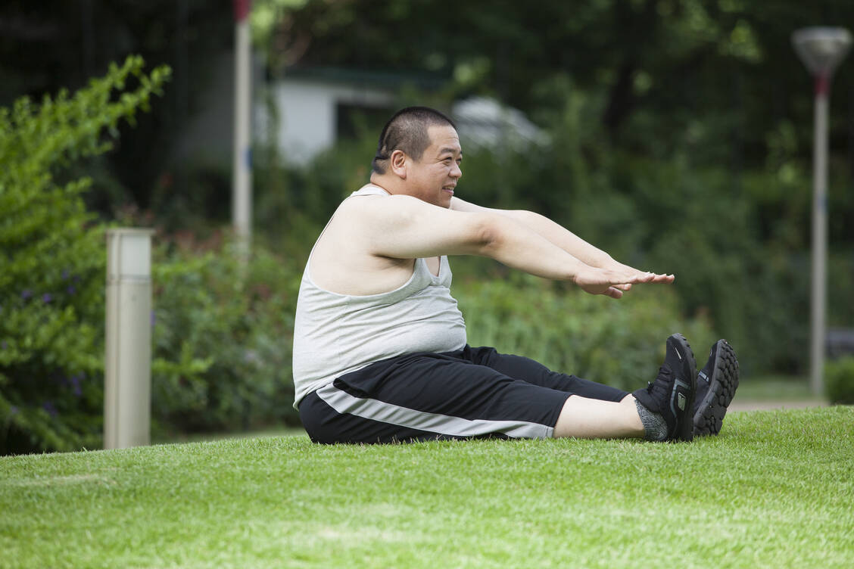
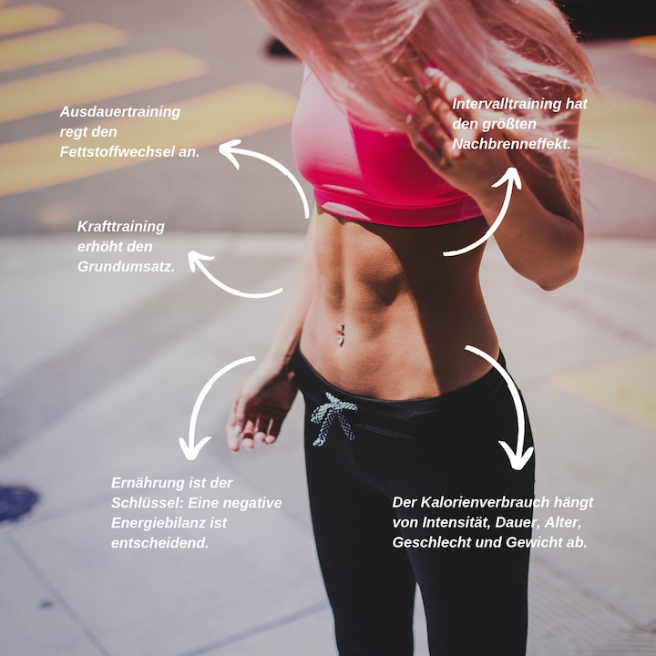
Sport macht dick durch Appetit
Zu viel Sport und Du frisst in Dich hinein und wirst fett
Richtig ist:
Kurzfristig zügelt intensives Training eher den Appetit (durch Adrenalin); Hungergefühl kommt erst später.
Problematisch wird es nur, wenn Sport als Rechtfertigung für übermäßiges Essen dient.
Der Trainingszeitpunkt könnte eine Rolle spielen: Eine Studie (2020) zeigte, dass Frühsportler bei gleicher Leistung deutlich mehr Gewicht verloren als Abendsportler – abgenommen haben aber alle Gruppen.
Fazit Sport zügelt normalerweise den Appetit. Wer Sport als Argument nimmt, um zu Essen, trainiert nicht richtig 😉
Sport hilft beim Abnehmen, wenn man es regelmässig macht.

Slide 18
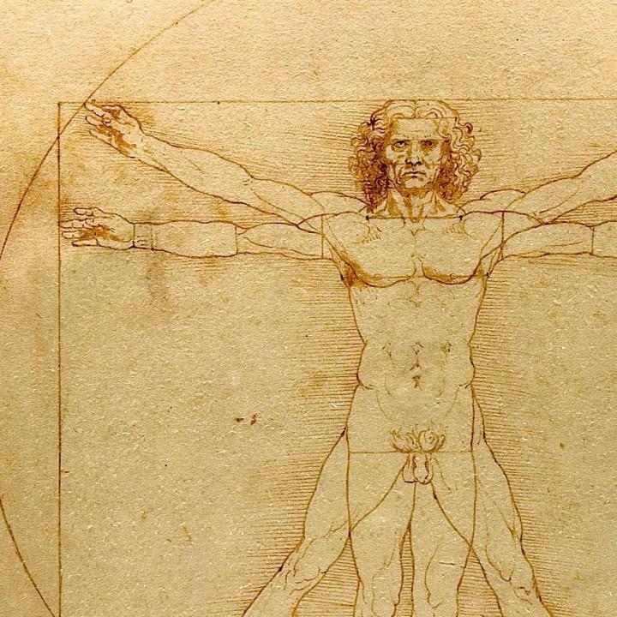
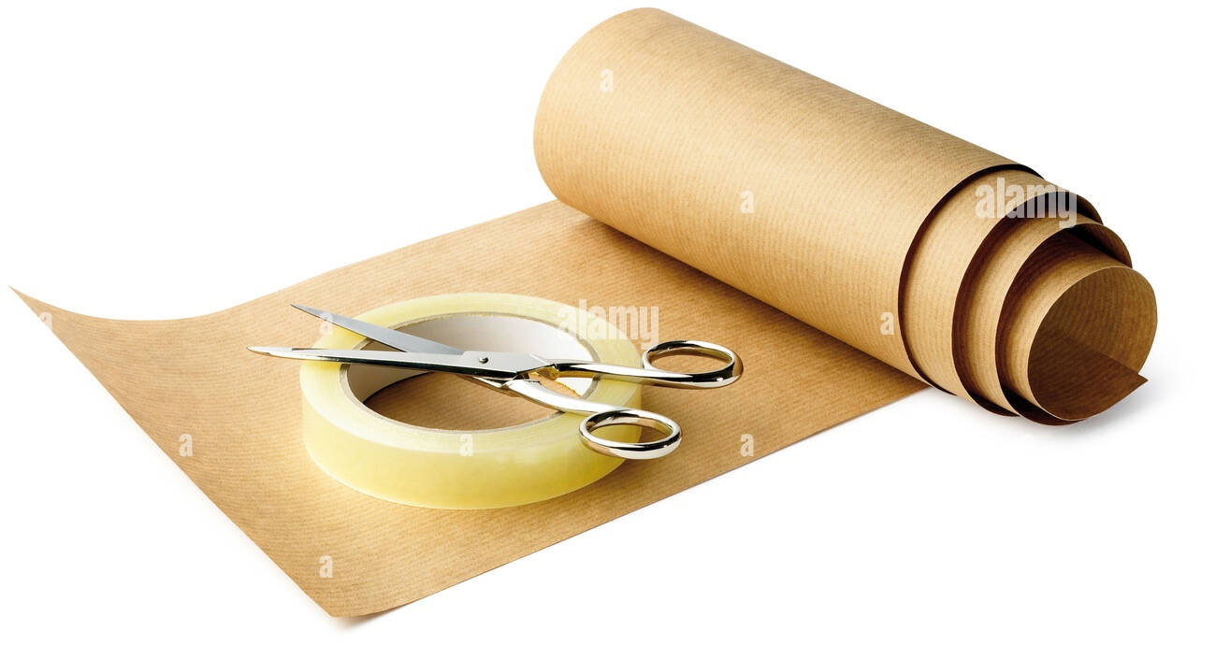
Mitmach-
Experiment
Physik
selbst erleben
Mitmach-Experiment

Slide 19
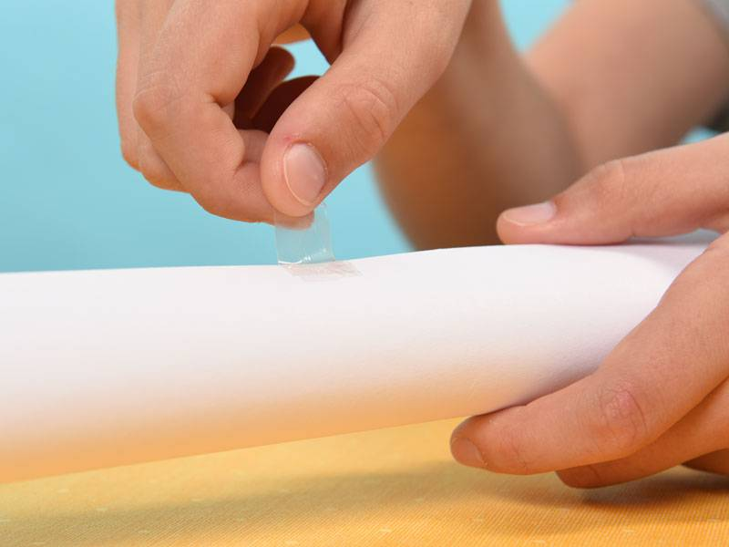
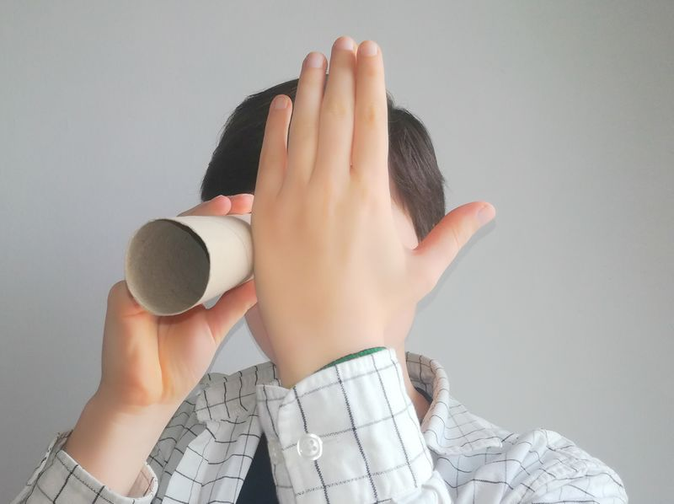


Das Loch in der Hand
Vorbereitung – Röhre formen
Nehmt ein Blatt Papier und formt daraus eine Röhre
Experiment
Haltet die Röhre an das eine Auge, so dass Ihr noch etwas von der Umgebung seht (nicht aufsetzen)´.
Haltet die andere Hand direkt an die Röhre.
Ergebnis: Eure Hand hat ein Loch!
Erklärung
Das Gehirn setzt die Bilder beider Augen zusammen. Helle Teile dominieren dunklere Regionen.

Slide 20
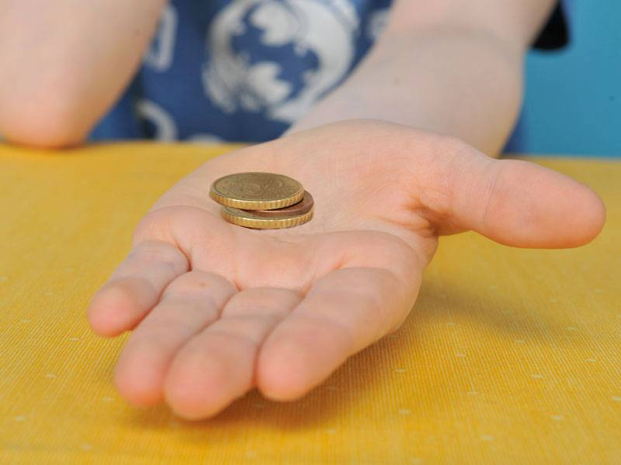
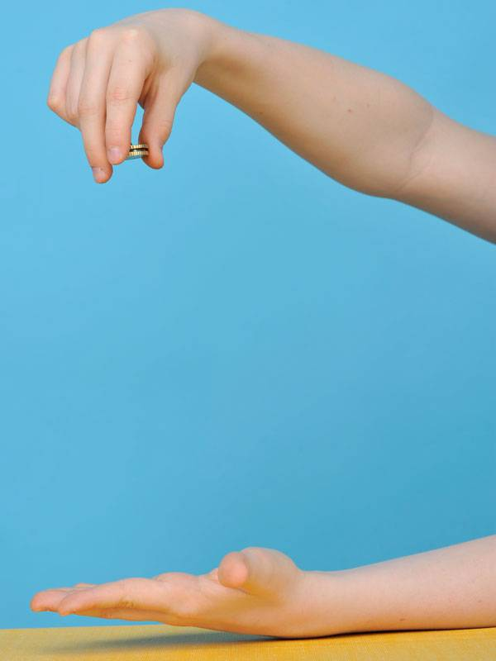
Salto Butterseite
Ein Brot fällt immer mit der Oberseite auf den Boden. Warum ist das so?
Vorbereitung
Drei Münzen stapeln und zwischen zwei Finger nehmen. Die kleinere Münze kommt in die Mitte.
Durchführung
Nur(!) die untere grosse Münze loslassen und mit
der anderen Hand auffangen. Die kleine Münze ist ‘verschwunden’.
Erklärung
Beim Loslassen haftet der Rand etwas länger an einem Finger. Die grosse Münze bekommt dadurch einen Drall und nimmt die kleine Münze mit.
Im Fall schafft sie aber nur eine halbe Drehung.
Fun Fact
Für eine ganze Drehung bräuchte die Münze etwa die vierfache Höhe (Grund: Fallbeschleunigung). Deshalb landen Münze und Brot mit der Oberseite unten.

Slide 21
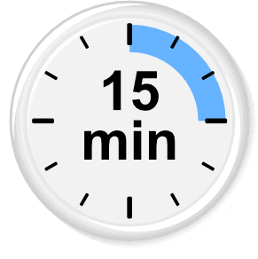

Pause

Slide 22
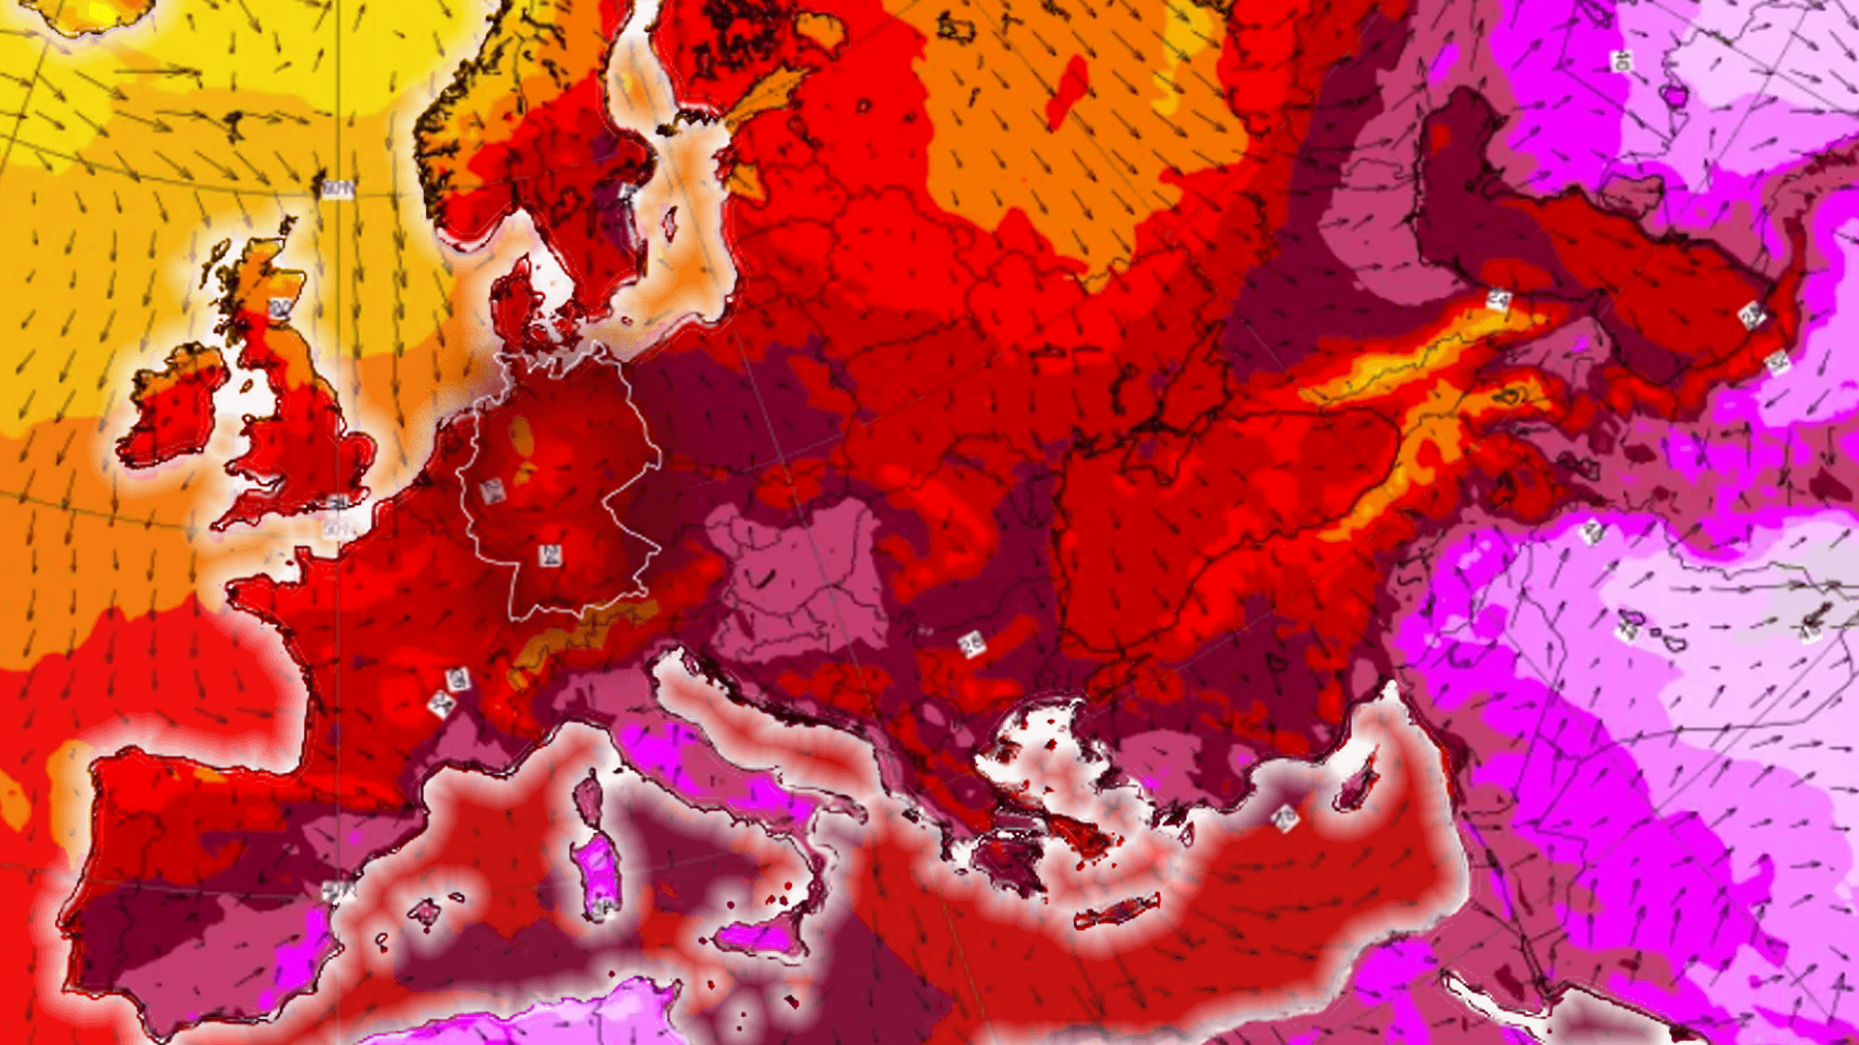
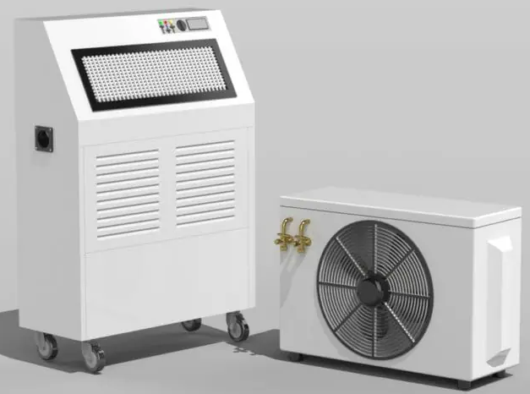
Schaden und Gegen-massnahmen
Hitzewelle

Slide 23
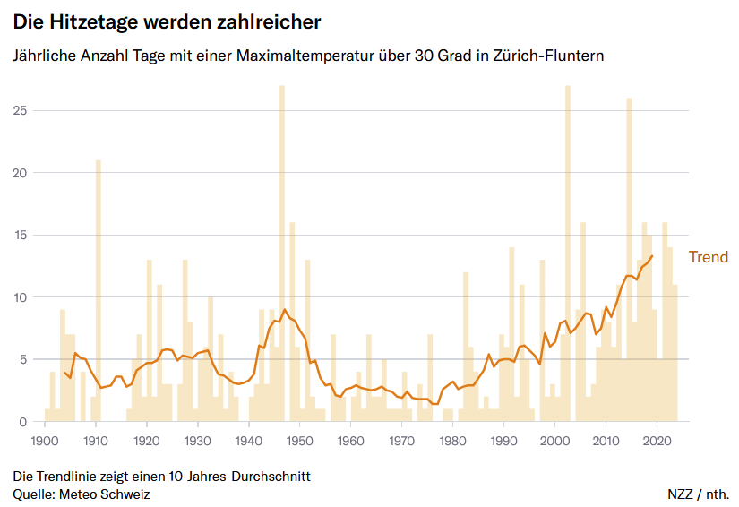
Der Trend
Das beliebteste Argument zur Zeit:
Auch früher gab es Hitze-Tage!
Und das stimmt sogar. Nur…
…gab es damals nicht so viele!
Es gab damals sogar Sommer ohne einen einzigen Hitzetag. Seit 2004 ist das vorbei.
Im Vergleich zu den 70ern//80ern steigt die Anzahl von 3…5 auf heute ~14!
Tendenz weiter steigend.
Wenn wir interpolieren kommen wir im Schnitt auf ~25 Tage um das Jahr 2040!
Es ist gut wenn wir uns vorbereiten!

Slide 24
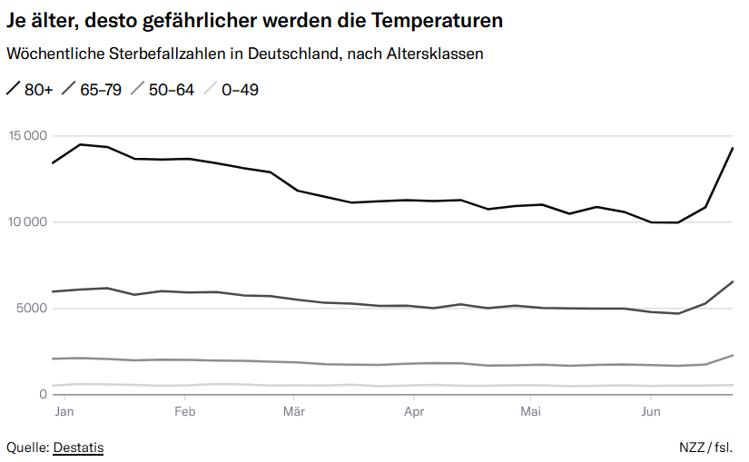
Warum ist es gefährlich? Vor allem im Alter?
Die meisten sterben nicht direkt an der Hitze, sondern an dadurch ausgelöstem Organversagen (Herz, Kreislauf, Nieren). Vorerkrankungen (z.B. Niereninsuffizienz, verkalkte Herzkranzgefässe, Herzschwäche) erhöhen das Risiko erheblich.
Mit dem Alter verschlechtert sich die körpereigene Kühlfunktion: Schweissdrüsen arbeiten schwächer, Hautgefässe erweitern sich schlechter
➔ Das Herz muss mehr leisten, um Blut
in die Haut zu leiten.
Risikofaktor Medikamente
Betablocker, ACE-Hemmer und Diuretika erhöhen
die Anfälligkeit von Herz, Kreislauf und Nieren
Risikofaktor Bautechnik
Bauliche Mängel (grosse Südfenster, schlechte
Isolierung) verschärfen das Problem; wir stehen
bei hitzeangepasstem Bauen erst am Anfang

Slide 25
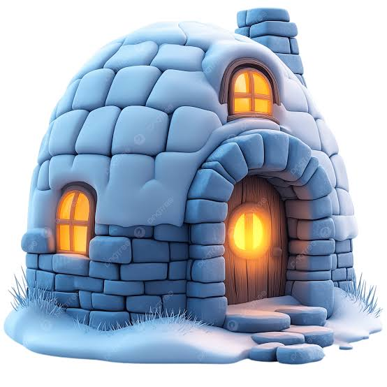
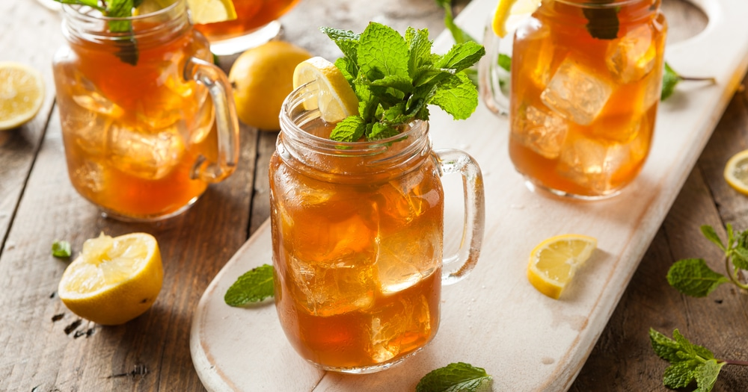
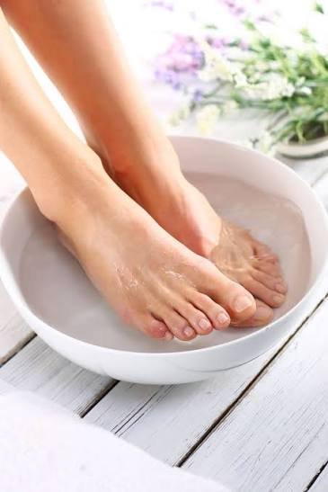

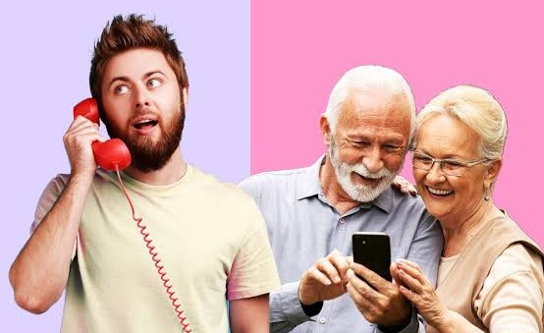

Gegenmassnahmen
😉
Kühle Räume sind essenziell!
Spezielle, ansprechende Kaltgetränke (Limo, Eistee) motivieren auch wenig Durstige zum Trinken
Empfehlungen für Senioren:
  viel trinken
  körperliche Anstrengung meiden
  nur morgens nach draussen
  Abkühlung durch Fussbäder/Kühltücher
Angehörige sollten regelmässig anrufen, ans Trinken erinnern und auf Alarmzeichen achten (Verwirrung, Atemnot, Schwindel, Erschöpfung)
Ist das alles?

Slide 26

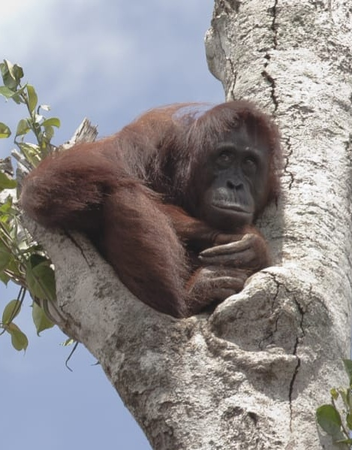
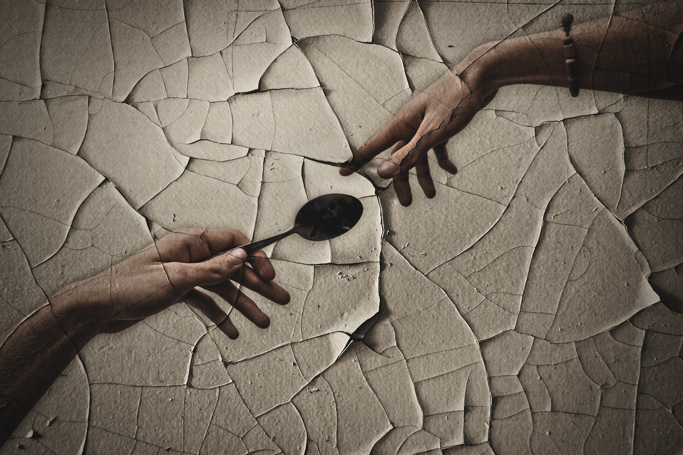
Klimaanlagen – die Klimakiller?
Klimaanlagen haben einen schlechten Ruf…
Energieverschwender
Stimmt nur teilweise. Je nach Anlage sind sie hoch effizient oder arbeiten mit Solarstrom sowieso dann, wenn kostenlose Energie zur Verfügung steht.
Sie erzeugen Krankheiten
Stimmt auch nicht: man kann sich nur anstecken, nicht ‘erkälten’. Und wer seine eigene Klimaanlage zu kalt einstellt, der geht im Winter auch mit Sandalen vor die Tür.
Sie sind unnötig – hatten unsere Grosseltern auch nicht
Die hatten auch kein Handy oder Fernsehen oder Fahrassistenz oder modernes Gesundheitswesen. Bei der Argumentation müssten wir zurück auf die Bäume…
Die wichtige Kernfrage ist aber…
Will ich etwas Energie und Aufwand in mein Wohlbefinden und
meine Gesundheit investieren oder 5 Jahre vor meiner Zeit wegen
Hitze-bedingtem Organversagen den Löffel abgeben?

Slide 27
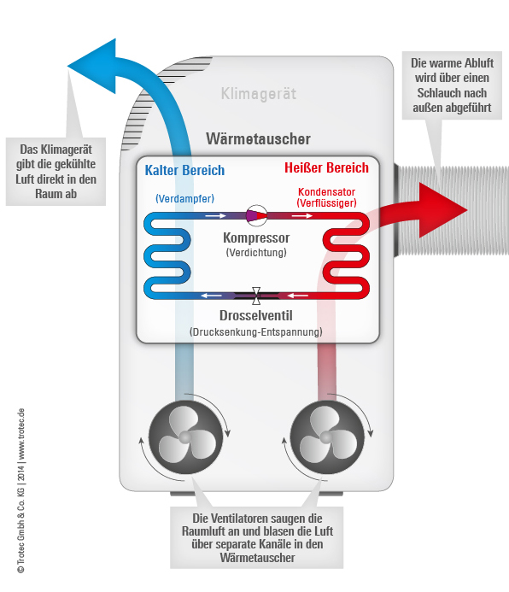
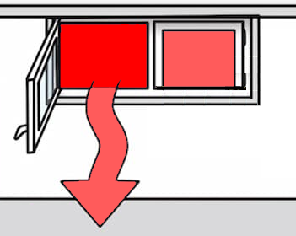
Welche Anlagen gibt es? Teil 1
Blockkühlgeräte
Vorteile
Günstig (ab 200.-)
Nachteile
Braucht grosse Schlauch-Loch
Kühlen nur wenige Grad und nur ein Zimmer
Laufen ständig unter Volllast (ineffektiv)
Saugt ständig warme Aussenluft in die Raumluft

Slide 28
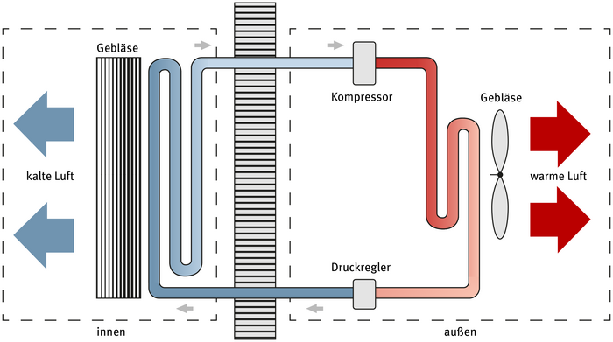
Welche Anlagen gibt es? Teil 2
Split-Klimageräte (mobil und fix installiert)
Vorteile
Hoch effizient (geringer Verbrauch)
Temperatur-geregelt – arbeiten nur bei Bedarf
Können mit gleicher Energie von
Blockkühlgeräten ganze Wohnungen kühlen
Nur kleine Öffnung für Kühlmittelschlauch
Nachteile
Teurer (600.- aufwärts; aktuell >1’200.-)
Zwei Teile statt nur einem

Slide 29

Fazit Klimagerät
Leiden wir unter der Hitze und sind wir schon älter …
Klimagerät anschaffen!
Vor allem wenn eine PV oder günstiger Solarstrom vorhanden ist.
Will ich effiziente und energiearme Kühlung
Split-Klimaanlage anschaffen
Aktuell sind bereits Container unterwegs nach Europa. Somit sollte der Markt bald wieder Geräte zur Verfügung haben.
Tipp: Midea PortaSplit hat sehr gut abgeschnitten, ist günstig und hoffentlich bald wieder unter 1’000.- zu haben.
Ein Artikel hilft bei der Auswahl: https://heise.de/-11369926

Slide 30
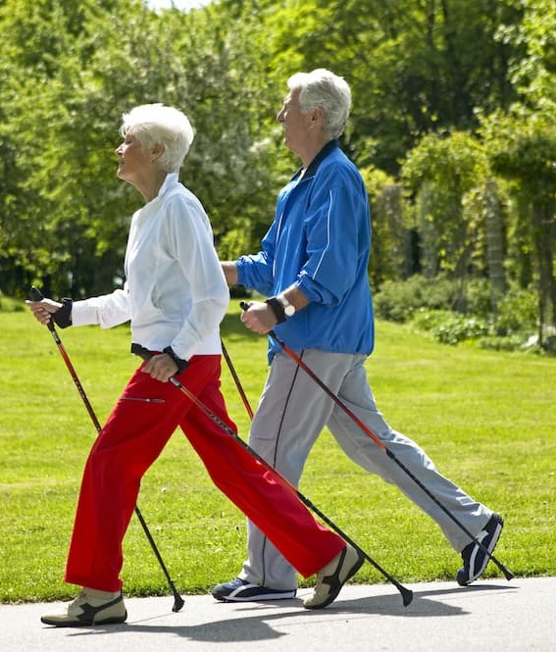
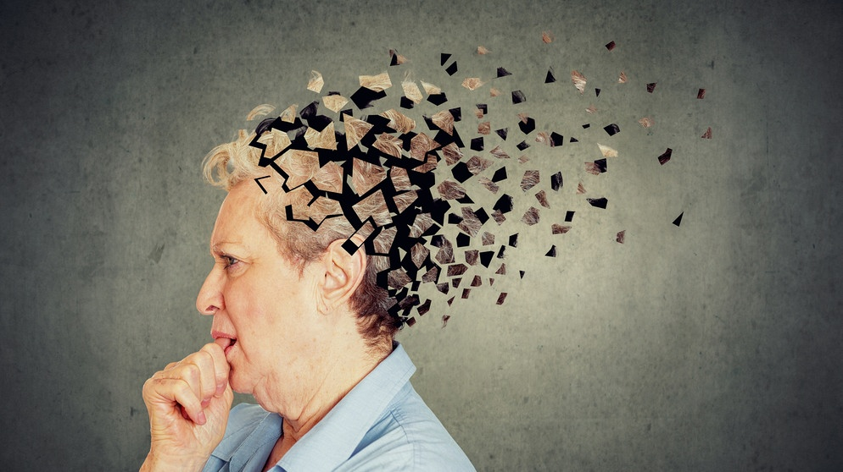
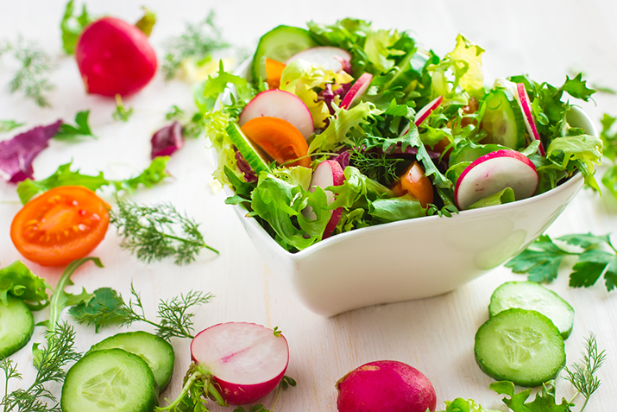
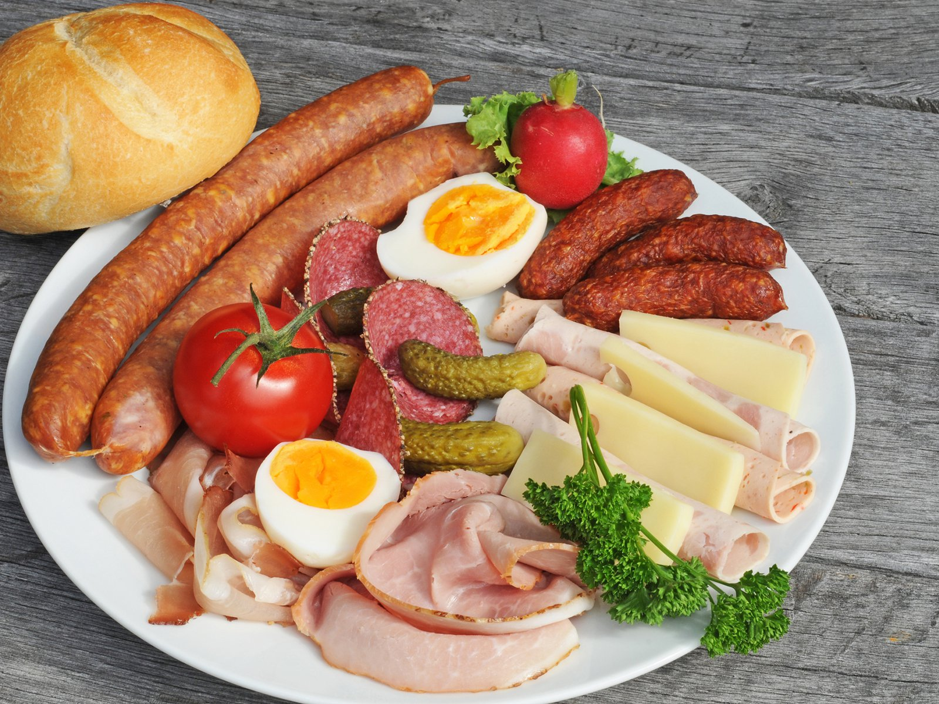
Ergänzung: Die drei grössten Alters-Mythen
Von einer Geriatrie-Ärztin aus Zürich
1. Wenn ich krank bin lege ich mich ins Bett bis es besser wird
Für Junge ist eine Grippe eine Grippe. Danach ist es wieder gut. Im hohen Alter bauen sich Muskeln bei ein paar Tagen im Bett aber extrem schnell ab. Das führt zu Unsicherheit und weiteren Stürzen oder Folgekrankheiten.
➔ Nicht Liegen! Aufstehen und Muskeln nutzen!
2. Die eigenen Angst vor der Demenz
Befragungen zeigen, dass die eigene Demenz ein Horror-Szenario ist.
Doch faktisch ist es für die Angehörigen schlimmer als für die Patienten.
Befragt man eine Person mit Demenz, dann kann sie immer alles und ist immer gesund.
➔ Habe Angst vor der Demenz anderer, nicht vor der eigenen
3. Gesunde Rohkost – weniger Fleisch, mehr Salat und Gemüse
Der grösste Mangel im Alter herrscht an Protein. Da die Ess-Portionen immer kleiner werden, ist der Fokus auf das Wesentliche wichtig.
➔ Esst so viel Fleisch, Käse und Eier wie ihr wollt!
Und hört auf alte Menschen davon abzuhalten oder in Wohnheimen «gesunde» Ernährung einzufordern

Slide 31
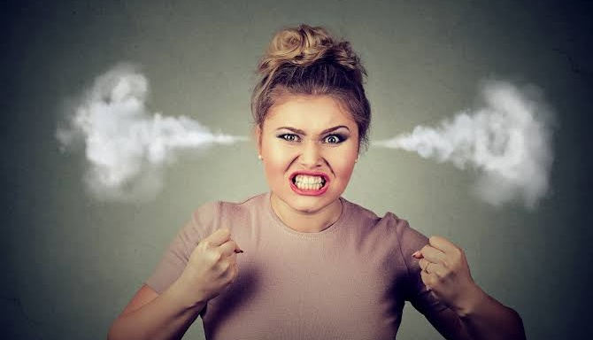
«Lass es raus» oder
«In der Ruhe liegt die Kraft»?
Dampf ablassen

Slide 32
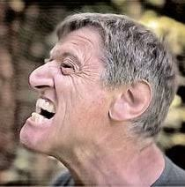
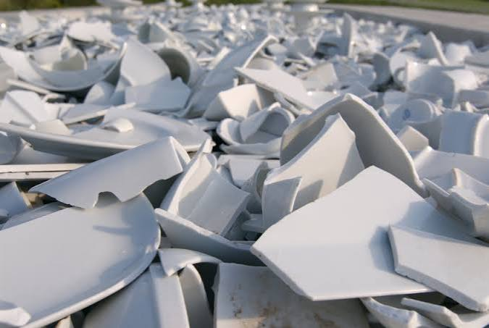
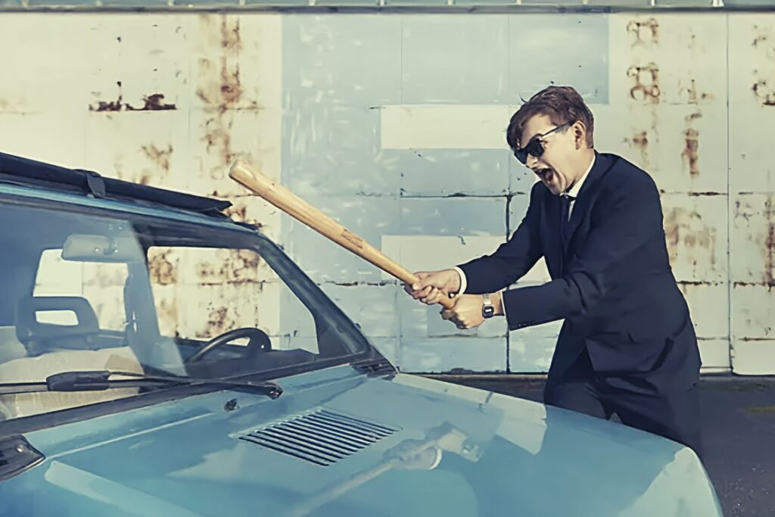

WUT - Wir kennen diese Tipps…
Schrei es raus
Zerschlag etwas
Nutze den Boxsack
Nur nicht anstauen
Und was sagt die Wissenschaft?

Slide 33


Die Studienlage ist eindeutig!
Eine Serie von Probanden wurde provoziert. Dann gab es drei Gruppen:
Die eine sollten wütend am Boxsack ihre Wut «abbauen»
Die zweite sollte einfach nur etwas boxen
Die dritte sollte nichts tun
Das Ergebnis: Die wütenden Boxer waren danach mit Abstand aggressiver als die Nicht-Boxer. Auch aggressiver als die ‘nur’-Boxer.
Das Ergebnis wurde in einer Meta-Analyse mit mehr als 10’000 Teilnehmern bestätigt
Wieso das???

Slide 34


Analyse und Fazit
Fun Fact 1
Das grösste Repertoire an Flüchen und Beschimpfungen lernen Kinder bei Autofahrten.
Vielleicht wäre da auch etwas mehr Entspannung angebracht…?
Wut besteht aus zwei Komponenten:
Körperliche Erregung
Aktivitäten, die die körperliche Erregung hochhalten, halten die Wut aufrecht.
Techniken, die das körperliche Erregungsniveau senken – tiefes Atmen, Meditation, Yoga, progressive Muskelentspannung oder bewusste Pausen – bauen Wut wirksam ab.
Mentale Deutung
Die Frage lautet: Halten oder loslassen?
Brauche ich die Aggression weil ich eine Auseinandersetzung erwarte, dann sollte ich ‘den Druck’ halten ➔ wütend körperlich aktiv sein
Will ich möglichst bald wieder klar denken, dann atme ich tief und suche Ruhe und Entspannung ➔ Atemtechnik, Entspannung
Fun Fact 2
Aus eigener Erfahrung wissen wir, dass moderne Assistenzsysteme die Fahrt sehr entspannt gestalten. Der Ehrgeiz andere Verkehrsteilnehmer zu übervorteilen, wird stark reduziert weil das Assistenz-System fährt.

Slide 35

Statisch oder dynamisch?
Evolution des Menschen

Slide 36


«Der moderne Mensch existiert seit 200’000 Jahren»
Diese Aussage impliziert, dass sich der Mensch seit dieser Zeit nicht verändert hat. Und bisher konnte man keine Veränderungen nachweisen.
Das wichtigste Instrument, die Archäologie, zeigte anhand von Knochenresten deutlich, dass die Menschen damals anatomisch identisch mit heute lebenden Exemplaren sind.
Doch dann kam die Genetik…
Moderne Analyseverfahren erlauben es die Genetik unser Vorfahren mit uns zu vergleichen.
Aber DNA zerfällt doch extrem schnell

Slide 37



Wie bekommt man nach der Zeit noch DNA-Material?
Man muss Glück haben – doch viele Funde helfen dem Glück auf die Sprünge
Man findet den härtesten Knochen des Skeletts: Das Felsenbein
Dieses schützt die darin enthaltenen Zellen und deren DNA am besten
Man entnimmt Material, mahlt es, löst es auf
Dann zerstört man die Zellmembran und hat freie DNA
Man vervielfältigt die DNA und sequenziert sie
Das ist heute in etwa einem Tag möglich
In 7 Jahren sammelten 250 Archäologen Proben von mehr als 10’000 Individuen und erstellten die grösste Datenbank alter, menschlicher DNA

Slide 38



Was wurde herausgefunden?
Neue Methoden können «echte» Mutationen von Veränderungen durch «migrierte DNA» von Einzel-Individuen und Gruppen unterscheiden
Bronzezeit ist Schlüsselperiode
Besonders starke Veränderungen zeigen sich in der
Bronzezeit, vor allem bei Genen für Stoffwechsel und
Immunsystem – vermutlich als Reaktion auf den Wandel
durch Landwirtschaft: neue Nahrungsmittel und neue
Krankheitserreger durch engeren Kontakt mit Tieren.
Überraschungen
Trotz zunehmendem Weizenkonsum tritt eine Genvariante, die Zöliakie begünstigt, seit 4’000 Jahren häufiger auf. Eine Erklärung gibt es (noch) nicht. Vermutlich hat diese Variante indirekt den Fortpflanzungserfolg begünstigt – trotz der Reduktion des Pools möglicher Nahrungsmittel.
Positiv: Der Rückgang von Genvarianten für männlichen Haarausfall

Slide 39

Fazit
Wir verändern uns genetisch weiter!
Vermutlich werden wir noch viel mehr Veränderungen klarer identifizieren können, denn die Genetik befindet sich noch stark in der Phase, in der Wissen um die Wirkung von Genen aufgebaut wird.
Damit wird der statische Eindruck, der hauptsächlich auf anatomischen Vergleichen basierte, korrigiert.
Wohin die Reise geht, wissen wir noch nicht.
Fun Fact
Wenn wir jemals andere Planeten besiedeln oder interstellare Distanzen zurücklegen wollen, müssen wir uns genetisch dafür designen.
Das heisst Strahlungs-, Temperatur und Umwelt-Resistenz (Bsp: Schwerelosigkeit, kosmische Strahlung) herstellen und die Möglichkeit Stoffe zu verwerten, die für uns giftig oder unverdaulich sind (Bsp: Perchlorate im Marssand).

Slide 40


en
.

Slide 41

Lohnt sich kulinarische Treue?
Soll ich heute wieder das Gleiche oder etwas Neues von der Karte wählen?
Das Bekannte ist bewährt, doch Neues kann neue Genüsse aber auch eine Enttäuschung bringen. Kann die Mathematik hier helfen? Ja sie kann!
Dieses Spannungsfeld heisst »Explore versus Exploit«: Neues entdecken (explore) oder Altbewährtes ausnutzen (exploit). Chance versus Risiko.
Die Kernfrage für die Lösung ist nicht der Hunger sondern die Zeit: Wie oft wird man dieses Restaurant noch besuchen?
Wer ein Lokal häufiger besucht, fährt mit Neugier meist besser. Vielleicht wartet dort noch ein Gericht, das den bisherigen Favoriten vom Thron stößt.
Ist der Aufenthalt begrenzt – etwa der letzte Urlaubsabend –, ändert sich die Rechnung: Die Chance auf eine Neuentdeckung sinkt, das Risiko der Enttäuschung bleibt.
➔ Wer morgen abreist, sollte lieber die Pasta bestellen, die schon seit dem ersten Abend begeistert.

Slide 42


Eine winzige Schlange in unseren Blumentöpfen
Die Blumentopfschlange ist eine der kleinsten Schlangenarten der Welt (etwa regenwurmgross), besitzt aber alle typischen Schlangenmerkmale (Skelett, Schuppen, Zähne, Zunge). Ursprünglich aus Asien stammend, hat sie sich dank des globalen Zierpflanzenhandels über fast alle Kontinente verbreitet.
Sie lebt verborgen im Erdboden bzw. in Blumentöpfen und ernährt sich hauptsächlich von Ameisen- und Termiteneiern, die sie direkt aus deren Nestern raubt – geschützt durch ihre Schuppen, auch auf den Augen.
Der Schlüssel zu ihrem Erfolg ist die Jungfernzeugung (Parthenogenese): Die Art besteht nur aus Weibchen, die sich ohne Befruchtung klonen – ein einziges Tier reicht, um eine ganze Population zu gründen.

Slide 43


Kurioses Verhalten im Stromverbund
Stromverbünde der Welt
Das europäische Verbundsystem tauscht auch mit anderen Stromnetzen Energie aus. In Großbritannien existiert ein Phänomen namens „TV pickup“: Wenn eine beliebte Fernsehsendung in die Werbepause geht, steigt die Netzlast sprungartig um mehrere Hundert Megawatt an – deutlich stärker als in anderen Ländern.
Zu den üblichen Effekten von zusätzlicher Beleuchtung, anspringenden Kühlschrankkompressoren und hochregelnden Pumpen der Wasserversorgung – kommt in Großbritannien der massenhafte Griff zum Wasserkocher für die traditionelle Tasse Tee hinzu.
In der Halbzeitpause des EM-Finales England gegen Italien 2021 schoss die Netzlast gar um 1’800 Megawatt nach oben – fast so viel, wie ganz Berlin zu Spitzenzeiten benötigt.

Slide 44


Sektion «Fachkräftemangel»

Slide 45

Fachkräftemangel überall

Slide 46

Fachkräftemangel überall

Slide 47

Fachkräftemangel überall

Slide 48

Fachkräftemangel überall

Slide 49

Fachkräftemangel überall

Slide 50

Fachkräftemangel überall

Slide 51

Fachkräftemangel überall

Slide 52

Fachkräftemangel überall

Slide 53

Fachkräftemangel überall

Slide 54
Quellen
Update / Nachtrag
---
Thema Hitzewelle
https://www.nzz.ch/wissenschaft/hitze-und-alter-wann-werden-hohe-temperaturen-gefaehrlich-ld.10014822
https://www.heise.de/bestenlisten/ratgeber/gebaeudeenergiegesetz-split-klimaanlage-als-guenstige-alternative-zur-waermepumpe/f6xf3ws
https://heise.de/-11377948
Thema Sport-Mythen
https://www.nzz.ch/sport/freizeitsport/sport-mythen-entlarvt-was-wirklich-zaehlt-fuers-training-ld.1926441
Thema Dampf ablassen
https://www.nzz.ch/wissenschaft/wut-abbauen-ohne-schreien-die-besten-strategien-laut-forschung-ld.10006835?locale=de_CH

Slide 55
Quellen
Thema Attentat auf Cäsar
https://www.nzz.ch/feuilleton/das-attentat-auf-julius-caesar-gelang-so-perfekt-wie-ein-attentat-nur-gelingen-kann-trotzdem-wurde-es-zum-debakel-ld.10005614
Thema Menschliche Evolution
https://www.nzz.ch/wissenschaft/menschliche-evolution-500-genvarianten-seit-der-eiszeit-entdeckt-ld.1934281
Kurznachrichten und Kurioses
https://www.falstaff.com/ch/news/kann-eine-mathematische-formel-das-bekannteste-restaurant-dilemma-loesen
https://www.nzz.ch/wissenschaft/von-tropen-bis-ins-kinderzimmer-die-lange-reise-der-kleinen-blumentopfschlange-ld.1928132
https://www.heise.de/hintergrund/Zielwert-50-Hertz-Wie-Europas-Stromnetz-stabil-bleibt-11180303.html
Fachkräftemangel
https://www.instagram.com/arbeiterfails/?g=5
https://www.instagram.com/arbeitfails/

Slide 56

Vorschau
Termin Samstag 15. August 2026
Ankunft ab 19:00
Vortrag ab 19:30
Zukünftige Termine: 12.09., 17.10., 21.11., Weihnachtspause, 09.01.27
* Bin wieder ausgenüchtert
Gastvortrag
Diesmal schon in 3 Wochen. Ich muss die «Renten-Lücke»* aufholen 😉
Wunschthema
Wunschthema

Slide 57
Vorschau März
Termin Samstag 07. März 2026
Themen* XXX
Das xxx
XXX
Wie xxx
XXX
Aus xxx
XXX
Schon xxx
XXX
xxx
Kurioses und Kurznachrichten
* Änderungen vorbehalten
Gastvortrag
Bonus-Thema
<<< Trage Deinen Wunsch ins Feedback-Formular ein>>>
Wunschthema
Wunschthema

Slide 58

Feedback und Ideen
Wer uns Feedback geben möchte oder Ideen für Vorträge hat oder gerne etwas über ein Thema hören möchte, schickt bitte eine eMail an:
michael@denzlein.ch
Ein Feedback ist nur einen eMail-Klick entfernt.
Und der Einwurf ist kostenlos! 😉

Slide 59




Wenn Du uns mehr sagen willst
Einwurf in die Box beim ‘Butler’
Auch die Namensschilder bitte in die Box zurücklegen!

